Slide 1
TRENING VALORIZACIJE RESURSA
GASTRONOMSKO-KULTURNE BAŠTINE (GCH)

Slide 2
Trening valorizacije resursa
gastronomsko-kulturne baštine (GCH)
Ciljevi treninga i faza projekta
Valorizacija: što to znači?
Slow Food pristup valorizaciji
Kako valorizirati: 4 skupine

Slide 3
Ciljevi treninga
Cilj treninga je pružiti osnovne koncepte, najbolje prakse i smjernice za održivu valorizaciju namirnica koje su dio gastronomsko-kulturne baštine (GCH) teritorija

Slide 4
Faza projekta
Ovo je druga faza u razvoju projekta Slow Food-CE
Mi smo ovdje
IDENTIFIKACIJA / MAPIRANJE
GCH-a
VALORIZACIJA
GCH-a
PILOT AKCIJA
TRANSNACIONALNA
STRATEGIJA
WPT1
WPT2
WPT3
WPT4

Slide 5
Trening valorizacije resursa
gastronomsko-kulturne baštine (GCH)
Ciljevi treninga i faza projekta
Valorizacija: što to znači?
Slow Food pristup valorizaciji
Kako valorizirati: 4 skupine

Slide 6
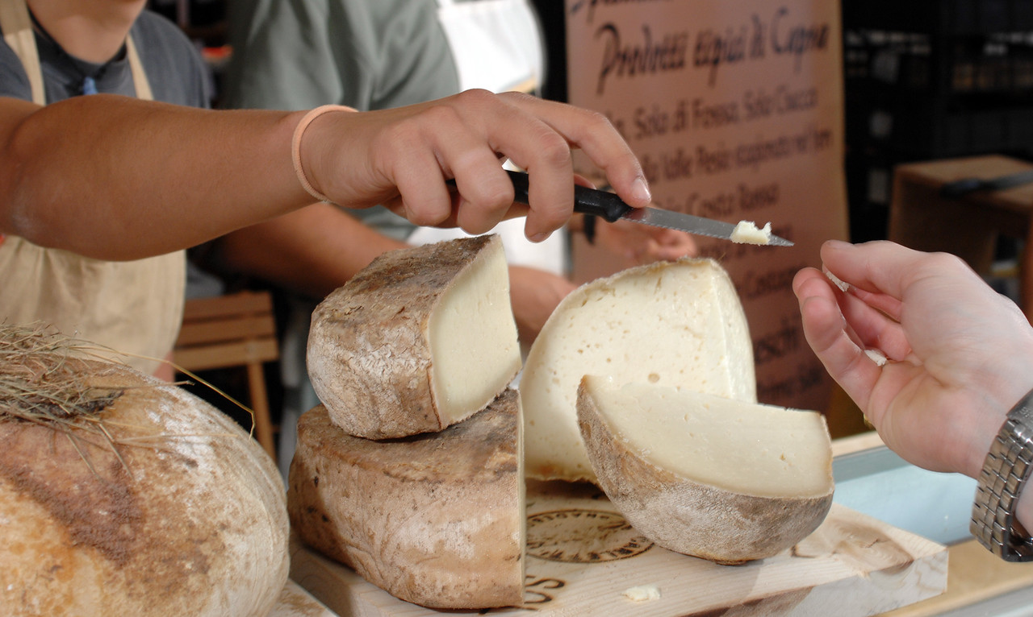
Valorizacija: što to znači?
Sve tehnike i metodologije koje povećavaju vrijednost određenog dobra i
mehanizmi upravljanja i promocije putem kojih se ova vrijednost može prenijeti korisnicima.
Valorizacija je i obrazovanje koje služi povećanju znanja, a posljedično i povećanju sposobnosti korisnika da imaju korist od te robe.
Objekti valorizacije mogu biti:
Materijalna dobra
Nematerijalna dobra (tradicije, znanja …)

Slide 7
Trening valorizacije resursa
gastronomsko-kulturne baštine (GCH)
Ciljevi treninga i faza projekta
Valorizacija: što to znači?
Slow Food pristup valorizaciji i projektima
Kako valorizirati: 4 skupine

Slide 8
Slow Food pristup valorizaciji
Što valorizirati?
2 glavna kriterija za prehrambeni proizvod
1. DOBRO
2. U OPASNOSTI OD NESTANKA

Slide 9
Slow Food pristup valorizaciji
Koji su elementi uključeni u ovaj proces valorizacije?
Ključni element
Proizvod
Lica proizvođača
Proizvodno područje
Kulturni aspekti
Sudionici
Slow Food = voditelj procesa
Proizvođači = glavni sudionici
Potrošači = ko-proizvođači
Čimbenici uspjeha
Obrazovanje
Tehničke vještine,
Komunikacijske vještine (pripovijedanje)
Umrežavanje s drugim proizvođačima
Zajednica

Slide 10
Trening valorizacije resursa
gastronomsko-kulturne baštine (GCH)
Ciljevi treninga i faza projekta
Valorizacija: što to znači?
Slow Food pristup valorizaciji i projektima
Kako valorizirati: 4 skupine

Slide 11
Kako valorizirati
Skupine su identificirane kako bi se grupirale moguće različite inicijative i aktivnosti u pokušaju valorizacije kulturne baštine
Najbolje prakse
Projekti koji su primjeri valorizacije GCH-a. Razvijene od Slow Food-a, njihove metodologije i alati mogu se koristiti za razvoj pilot aktivnosti
JAVNA TRŽIŠTA
TRŽIŠTE ZEMLJE
KUHARI I ŠEFOVI
SAVEZ KUHARA
ODRŽIVI TURIZAM
SLOW FOOD PUTOVANJA
OBRAZOVANJE
SLOW FOOD OBRAZOVANJE

Slide 12
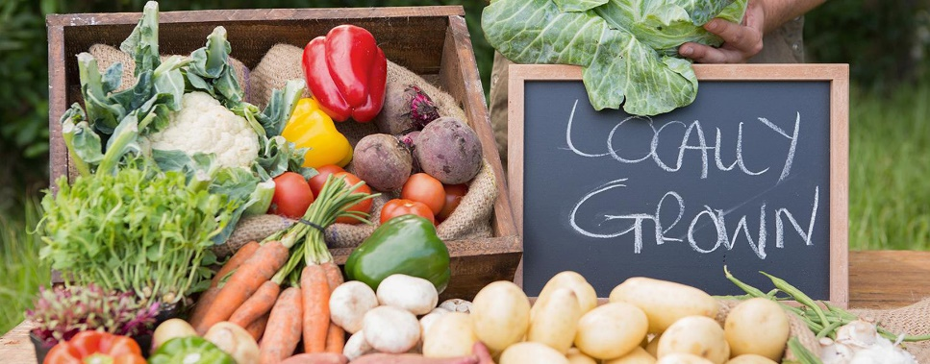
Javna tržišta
Koja je njihova uloga
u valorizaciji
GHC-a?
Izravna prodaja (od proizvođača do potrošača)
Urbane zajednice susreću se s poljoprivrednicima
Specifični proizvodi visoke kvalitete
Višenamjenska prodaja, kupnja, sastanak, razmjena znanja, obuka, testiranje, umrežavanje, stvaranje zajednice
Notes:
Za daljnje rasprave o temi:
- predstavite Slow Food tržišta kao najbolju praksu ove skupine; pronađite informacije za dijeljenje na web-lokaciji https://www.fondazioneslowfood.com/en/what-we-do/earth-markets/
- ispišite i podijelite «smjernice» - preuzmite dokument ovdje → http://www.granaidellamemoria.it/edu/pluginfile.php/464/mod_page/content/22/PUBLIC%20MARKETS_The%20guidelines.pdf

Slide 13
Kuhari i šefovi
Koja je njihova uloga
u valorizaciji
GHC-a?
stvoriti odnose uzajamnog razumijevanja i suradnje s malim, lokalnim, održivim proizvođačima hrane;
promicati održivost potrošnje hrane informiranjem potrošača o biološkoj raznolikosti, ekološkom otisku hrane, održivom uzgoju i ribarstvu, odgovornoj potrošnji mesa itd.
Notes:
Za daljnje rasprave o temi:
predstavite Slow Food savez kuhara ove skupine; pronađite informacije za dijeljenje na web-lokaciji https://www.fondazioneslowfood.com/en/what-we-do/slow-food-chefs-alliance/
prikažite videozapise koje možete pronaći ovdje u Moodle-u → http://www.granaidellamemoria.it/edu/mod/page/view.php?id=176
- ispišite i podijelite «smjernice» - preuzmite dokument ovdje → http://www.granaidellamemoria.it/edu/pluginfile.php/476/mod_page/content/25/COOKS%20AND%20CHEFS_The%20guidelines.pdf

Slide 14
Održivi turizam
Koja je njegova uloga
u valorizaciji
GHC-a?
Optimalno koristiti resurse okoliša, održavajući bitne ekološke procese
Očuvati prirodnu baštinu i biološku raznolikost
Poštovati društveno-kulturnu autentičnost zajednica domaćina
Osigurati održive, dugoročne gospodarske operacije, pružite pravedno raspodijeljene društveno-ekonomske koristi svim sudionicima
Notes:
Za daljnje rasprave o temi:
predstavite Slow Food putovanje kao najbolju praksu ove skupine; pronađite informacije za dijeljenje na web-lokaciji https://www.fondazioneslowfood.com/en/what-we-do/slow-food-chefs-alliance/
prikažite videozapise koje možete pronaći ovdje u Moodle-u → http://www.granaidellamemoria.it/edu/mod/page/view.php?id=176
- ispišite i podijelite «smjernice» - preuzmite dokument ovdje → http://www.granaidellamemoria.it/edu/pluginfile.php/479/mod_page/content/34/SLOW%20TRAVEL_The%20guidelines.pdf

Slide 15
Obrazovanje
Koja je njegova uloga
u valorizaciji
GHC-a?
Prepoznati kulturno i ekosustavno naslijeđe kao zajedničku robu koja se valorizira i prenosi.
Povećati svijest o održivom korištenju kulturne baštine
Povećati osjećaj pripadnosti kulturnoj baštini, razvijati projekte koji promiču emocionalne veze i kulturnu asimilaciju kroz valorizaciju različitih elemenata teritorija Razvijati i promicati mreže koje uključuju škole, javne vlasti, kulturne institucije i područje na kojem djeluju
Razvijati mislena i iskustvena "putovanja" usmjerena na razumijevanje teritorija kao "rasprostranjenog kulturnog dobra“
Notes:
Za daljnje rasprave o temi:
Predstavite Slow Food manifest obrazovanja (preuzmite dokument ovdje → http://slowfood.com/filemanager/official_docs/SlowFood_Education_manifesto.pdf
Više informacija o pristupu Slow Food obrazovanja potražite u priručniku → http://slowfood.com/filemanager/Education/ENG_manuale.pdf

